Slide 1


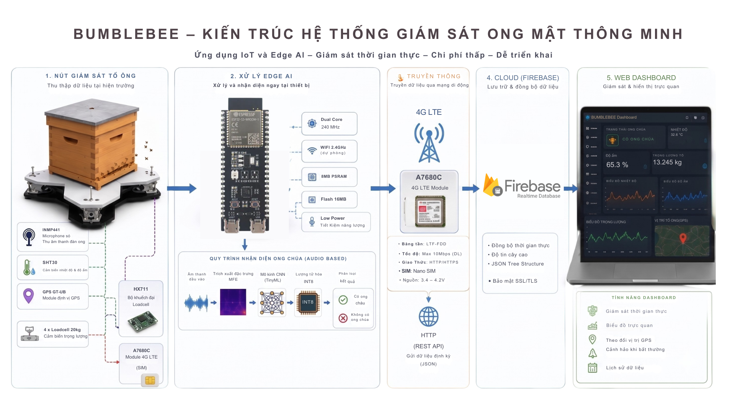
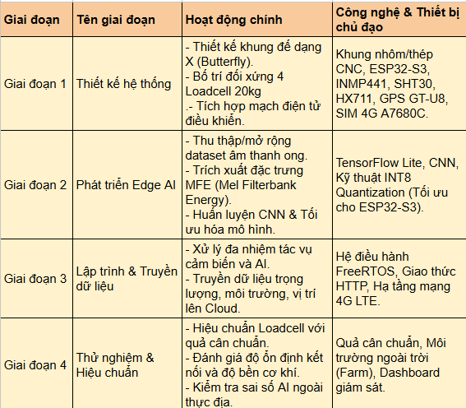
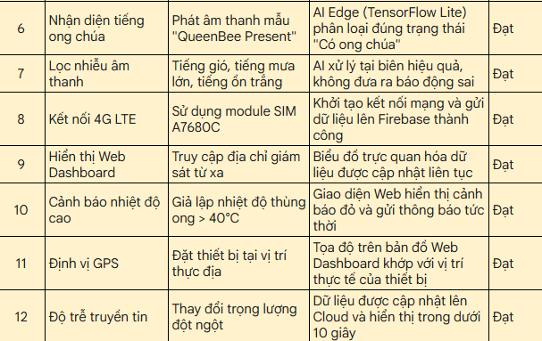
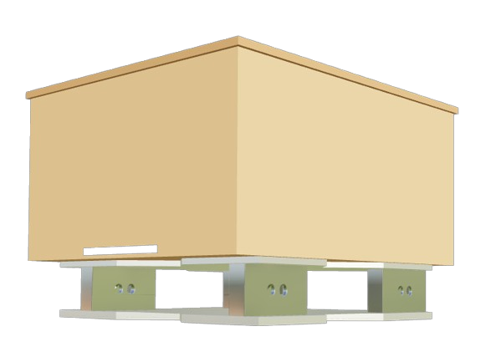
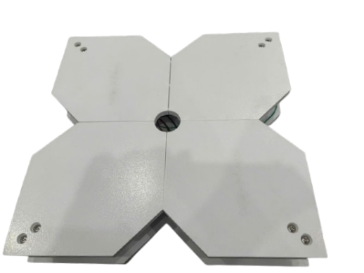
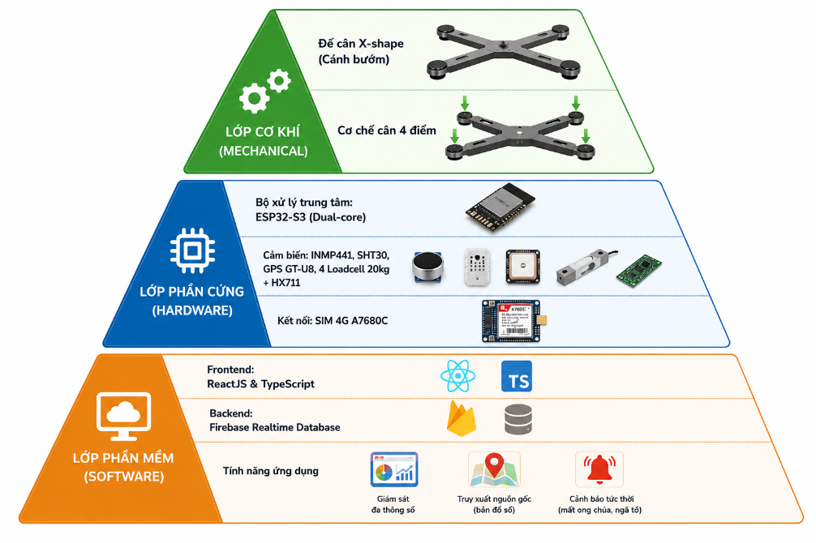
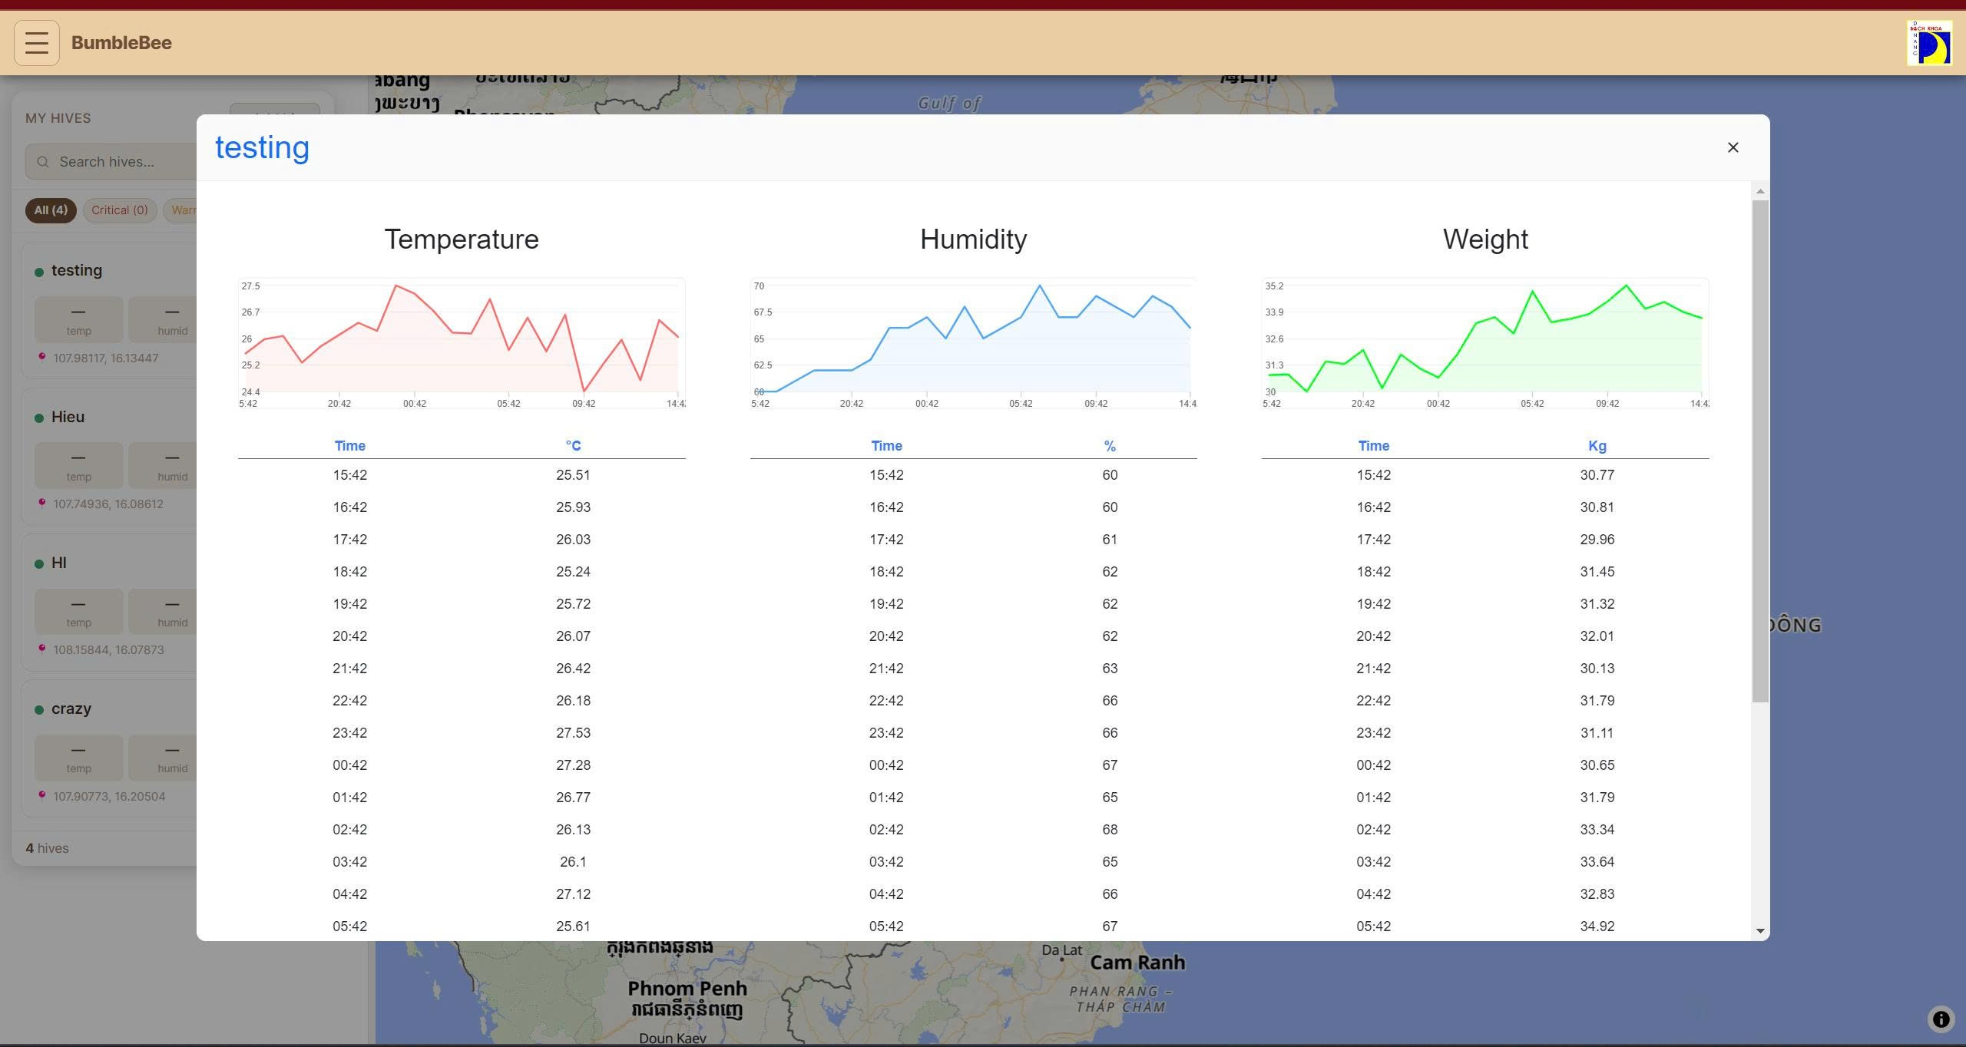
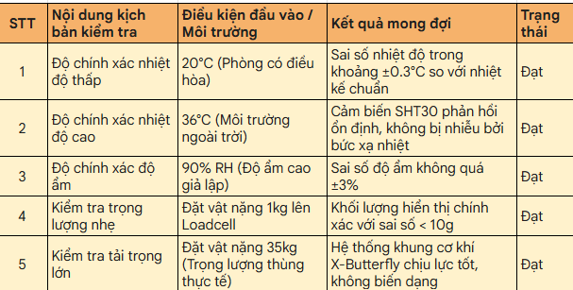
HỆ THỐNG GIÁM SÁT ONG MẬT THÔNG MINH ỨNG DỤNG CÔNG NGHỆ IOT VÀ TRÍ TUỆ NHÂN TẠO
SVTH: Phan Nữ Kiều Hạnh, Đoàn Minh Hiếu, Nguyễn Minh Hoàng, Đỗ Lâm Khánh, Đặng Phan Khánh Hoàng
GVHD: TS. Nguyễn Thị Anh Thư - Khoa Khoa học Công nghệ Tiên tiến, Trường Đại học Bách Khoa Đà Nẵng
Xác định vấn đề và đóng góp
Tổng quan hệ thống
Thực trạng hiện tại: Việt Nam có khoảng 1,5 triệu đàn ong với hơn 34.000 hộ nuôi, đóng góp quan trọng cho xuất khẩu nông sản. Tuy nhiên, ngành ong đang đối mặt với biến đổi khí hậu và thuốc trừ sâu khiến quần thể suy giảm mạnh (đến 71%).
Khó khăn & Hạn chế: Việc quản lý hiện nay chủ yếu dựa trên kinh nghiệm truyền thống, thiếu công cụ giám sát hiện đại. Các giải pháp quốc tế (BroodMinder, BeeHero) có giá thành rất cao (7,5 – 13,7 triệu VNĐ), không phù hợp với hộ nuôi nhỏ lẻ tại Việt Nam.
Mục tiêu: Xây dựng hệ thống giám sát đa thông số giúp theo dõi sức khỏe đàn ong, giảm thiểu rủi ro (chia đàn, bỏ tổ) và nâng cao năng suất mật.
.
Phương pháp nghiên cứu
Phương pháp nghiên cứu được triển khai theo hướng nghiên cứu và phát triển hệ thống (Research & Development – R&D) kết hợp với phương pháp thực nghiệm. Nhóm bắt đầu từ việc phân tích thực trạng trong quản lý và giám sát tổ ong, từ đó đề xuất giải pháp IoT tích hợp Edge AI phù hợp. Quá trình nghiên cứu tập trung vào thiết kế phần cứng, phát triển phần mềm, xây dựng mô hình AI và kiểm thử kỹ thuật nhằm đánh giá khả năng hoạt động của hệ thống trong điều kiện thực tế.
Bảng 1: Giai đoạn nghiên cứu
Hình 2: Tổng quan hệ thống
Thí nghiệm và kết quả
Quá trình thí nghiệm được thực hiện trên nguyên mẫu (prototype) hệ thống BumbleBee nhằm đánh giá độ chính xác của các cảm biến, hiệu suất xử lý của mô hình trí tuệ nhân tạo tại biên và tính ổn định của hạ tầng truyền thông IoT trong môi trường thực tế
Thiết lập thí nghiệm
Thiết bị: Vi điều khiển ESP32-S3 tích hợp các module cảm biến SHT30, Loadcell 20kg (HX711), Micro INMP441, GPS GT-U8 và module 4G A7680C.
Cơ khí: Hệ thống khung đế X.
Môi trường: Thử nghiệm được tiến hành trong cả môi trường phòng thí nghiệm (kiểm soát nhiệt độ) và thực địa ngoài trời để kiểm tra tính ổn định
Hình 3,4: Mô hình prototype
Kịch bản và Kết quả kiểm tra chi tiết
Hệ thống đã trải qua 12 bài kiểm tra với các tiêu chí về sai số vật lý, khả năng suy luận AI và độ trễ truyền tin. Kết quả cụ thể được trình bày trong bảng sau:
Giải pháp kĩ thuật
Bảng 2: Kiểm tra thí nghiệm
Giải pháp kỹ thuật được xây dựng theo mô hình kiến trúc 3 lớp gồm Cơ khí, Phần cứng và Phần mềm nhằm đảm bảo khả năng giám sát tổ ong ổn định và theo thời gian thực.
Hệ thống tích hợp đế cân thông minh, ESP32-S3 cùng các cảm biến đa thông số và kết nối 4G để thu thập – truyền dữ liệu liên tục.
Dữ liệu được xử lý và hiển thị trên nền tảng Web/Mobile, hỗ trợ giám sát, truy xuất nguồn gốc và cảnh báo bất thường.
Hình 1: Cấu trúc ba lớp
Đánh giá tổng quát
- Độ chính xác cảm biến: Cảm biến SHT30 hoạt động ổn định với sai số nhiệt độ thấp (đạt tiêu chuẩn ±0.3°C), đảm bảo theo dõi vi khí hậu tổ ong hiệu quả. Hệ thống cân với 4 loadcell giúp phân bổ lực đều, chịu tải tốt lên đến 35kg mà không gây biến dạng khung cơ khí.
- Hạ tầng IoT: Đảm bảo dữ liệu được đồng bộ lên Firebase và hiển thị trên Dashboard với độ trễ thấp.
Hình 5: Hiển thị trên Dashboard
Lời cảm ơn
Kết luận và hướng phát triển
Nhóm tác giả xin chân thành cảm ơn TS. Nguyễn Thị Anh Thư đã tận tình hướng dẫn, hỗ trợ và đóng góp ý kiến trong suốt quá trình thực hiện đề tài. Đồng thời, nhóm cũng xin cảm ơn Khoa Khoa học Công nghệ Tiên tiến – Đại học Bách Khoa đã tạo điều kiện thuận lợi về cơ sở vật chất và môi trường nghiên cứu để nhóm hoàn thành dự án.
Kết luận:
Dự án đã xây dựng thành công hệ thống giám sát tổ ong ứng dụng IoT và Edge AI, cho phép thu thập, xử lý và truyền dữ liệu theo thời gian thực. Giải pháp góp phần hỗ trợ số hóa hoạt động nuôi ong, nâng cao khả năng theo dõi môi trường và phát hiện sớm các bất thường trong tổ ong.
Hướng phát triển:
Mở rộng và tối ưu tập dữ liệu âm thanh ong nội địa Việt Nam nhằm nâng cao độ chính xác của mô hình AI.
Phát triển thêm tính năng nhận diện thiên địch và các rủi ro ảnh hưởng đến đàn ong.
Tối ưu năng lượng tiêu thụ bằng chế độ Deep Sleep và cơ chế đo dữ liệu định kỳ.
Tài liệu tham khảo
Bộ Nông nghiệp & PTNT, Quyết định số 898/QĐ-BNN-CN, 2024.
H. Zhang et al., "Smart beehive monitoring system based on IoT sensors," Computers and Electronics in Agriculture, 2020.
M. Ramsey et al., "Swarming detection in honeybee colonies using vibration analysis," IEEE Trans. Ind. Electron., 2020

